Slide 1
Живем по правилам / классный час в 6 классе
Мадалиева З.А., учитель обществознания

Slide 2
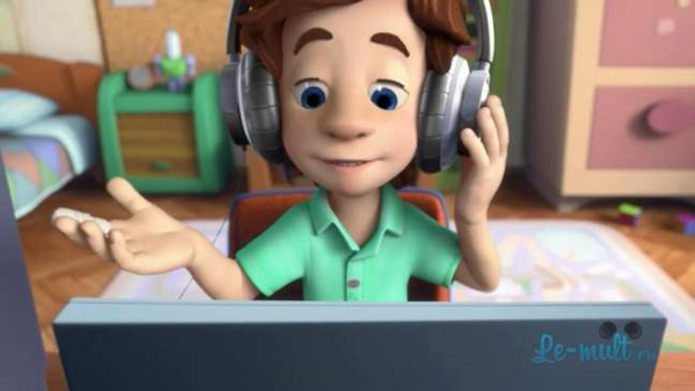
В тот вечер Дим Димыч, как обычно, делал уроки и тут он прочитал какое-то странное слово «ЭТИКЕТ». Он не знал что оно означает и ему очень захотелось узнать что же означает это странное слово ЭТИКЕТ.
Он открыл компьютер и стал искать информацию, которая помогла бы ему понять это слово.

Slide 3
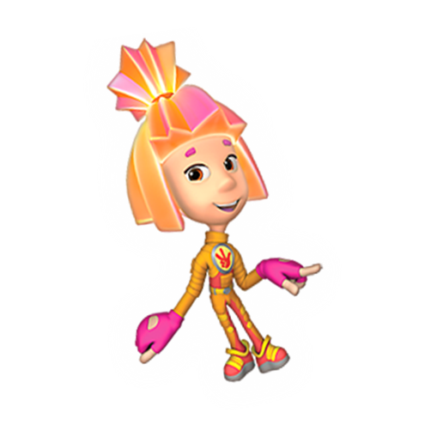

На помощь ему, как всегда, пришли Фиксики и они отправились в путешествие, чтобы понять откуда же появилось это странное слово
ЭТИКЕТ

Slide 4
Зарождение понятия
История возникновения этого понятия берет свое начало во Франции. Связано это с тем, что термин впервые был употреблен именно при дворе французского короля. Перед очередным светским мероприятием приглашенным раздавали специальные карточки.От франузкого названия карточек «ЭТИКЕТОК» произошло слово-ЭТИКЕТ. На них были указаны основные положения поведения.
Так появился первый официальный свод правил поведения в культурном обществе. С той поры началось активное развитие этикета в высших сословиях, несмотря на то, что определенные положения и нормы существовали еще в далекие времена.

Slide 5
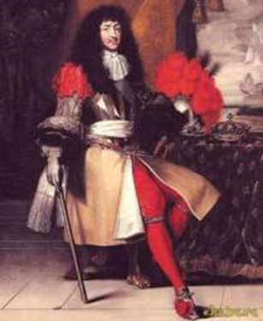
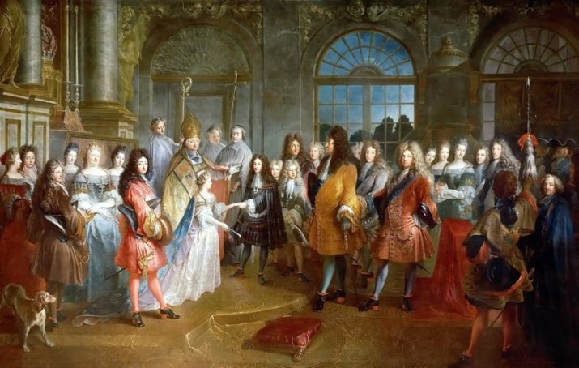
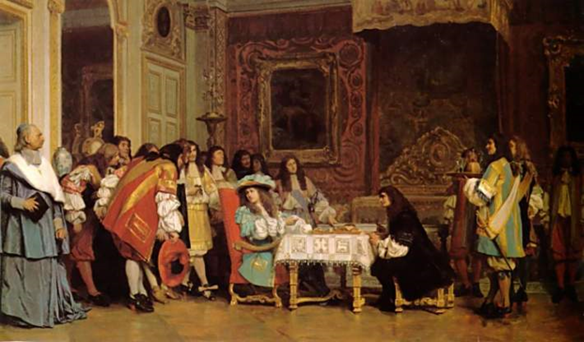

Slide 6
Каждый из нас должен следовать этикету и уважать труд учителей, всех сотрудников коллектива школы.
Например:
1)Войдя в общеобразовательное учреждение, переобуться ,снять верхнюю одежду и сдать в гардероб.
2) Не опаздывать. Приходить пораньше: за 15 минут до урока. И приготовить необходимые принадлежности для занятий.
3) Сидя на уроке, не разговаривать, не отвлекаться, внимательно слушать учителя. Запоминать, записывать весь материал.
4) С наступлением перемены, приготовить все необходимое для следующего урока. И только потом- идти отдыхать.
5)На перемене не бегать, не талкаться.

Slide 7

Наряду с этикетом, часто употребляемые нормы поведения- мораль. Иногда говорят мораль подразумевают нравственность. Мораль-это правила поведения, созданные обществом. Давайте подумаем, что же такое нравственность?

Slide 8
Нравственность − это способность принять на себя ответственность за свои мысли и действия.
Нравственность - это ценность, внутреннее состояние человека, его жизненная установка, позволяющая совершать любые поступки, основываясь на совести.

Slide 9
Знайте правила морали, и поступайте в соответствии с ними:
нужно уступать место тем, кто старше;
быть великодушными и защищать тех, кто слабее;
не лгать и не обманывать;
помогать, нуждающимся в помощи;
отвечать за свои поступки и действия.

Slide 10
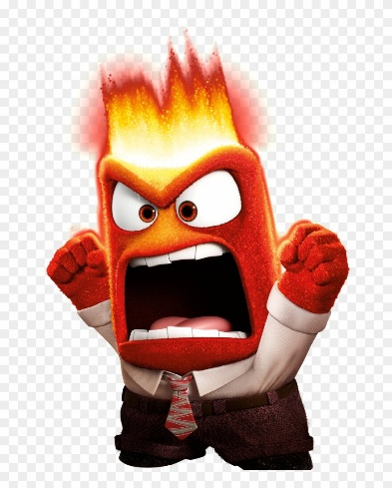
Сегодня иногда можно услышать термин «Буллинг». Это опасное явление для всех. Что это такое?
Буллинг — это травля, агрессивное преследование одного человека другим (другими). Он может выражаться по-разному: от непристойных шуток и оскорблений до избиения.
Давайте вместе поразмышляем, почему это социальное действие опасно для всех??? И для тех, кого обижают, и для тех, кто обижает…..

Slide 11

Последствия буллинга:
Защитная агрессия
Школьная дезадаптация
Нарушение в эмоциональном и социальном развитии
Тяжелые психологические последствия
В некоторых случаях -уголовная ответственность

Slide 12
В нашей жизни мы ежедневно сталкиваемся с правилами дорожного движения.
Важно знать знаки дороги!
Исполнять их непреложно!
Проверим, насколько хорошо вы знакомы с дорожными знаками.

Slide 13
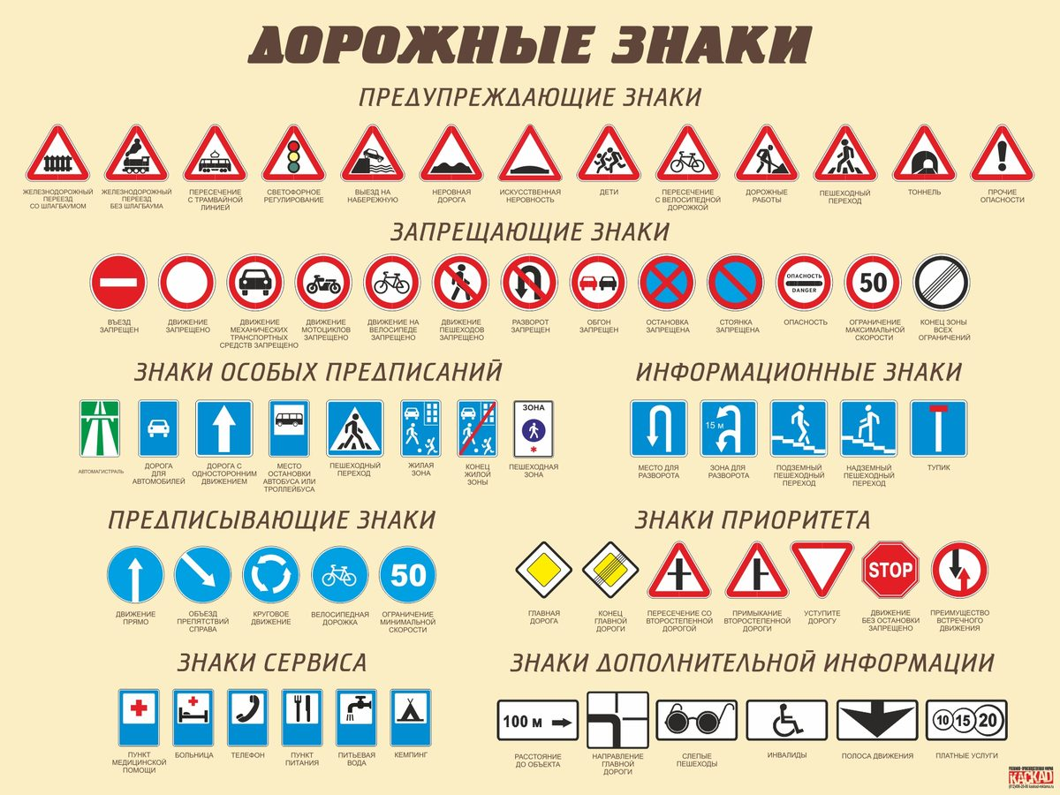

Slide 14
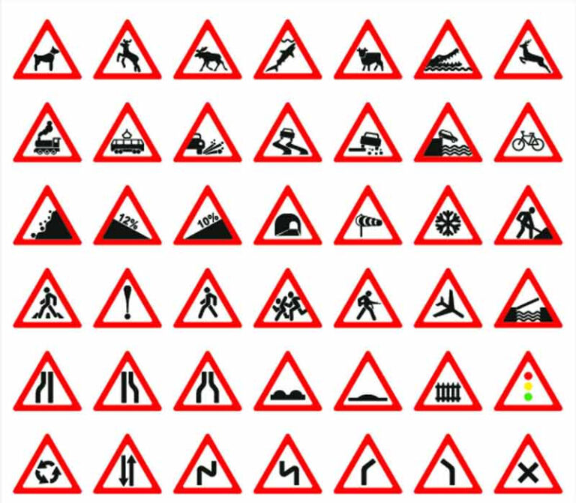
Предупреждающие знаки-треугольные, а периметр треугольника красного цвета. Между собой знаки этой группы различаются рисунками внутри треугольника.

Slide 15
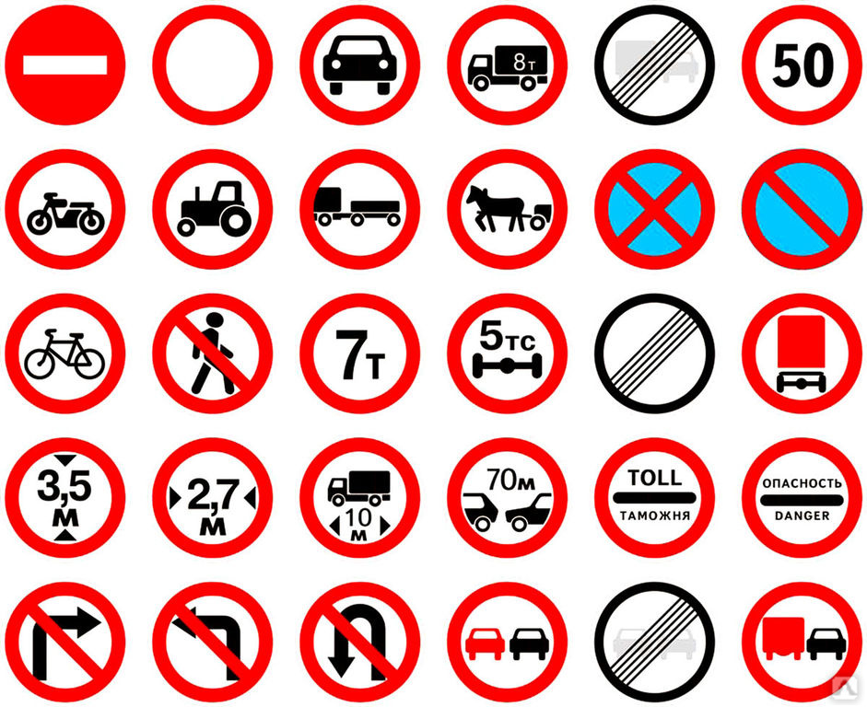
У запрещающих знаков изображение цифр, нарисованы внутри красного круга, точно и категорически говорят, что именно данный знак запрещает.

Slide 16
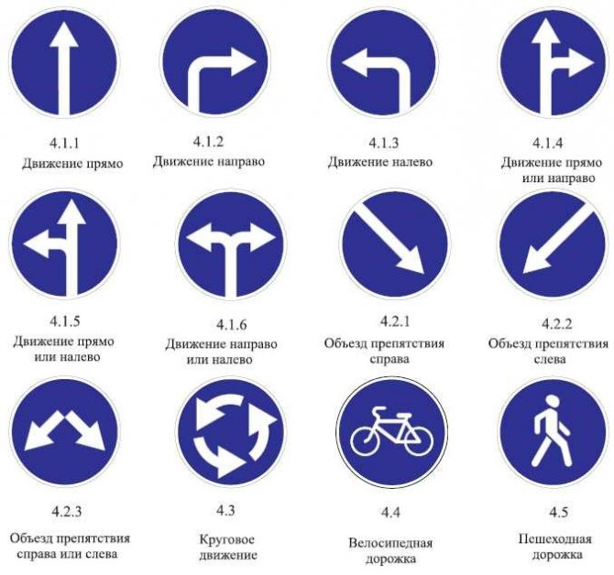
Следующая группа-предписывающие знаки. У этих знаков изображение и цифры расположены в круге синего цвета. Белые стрелки предписывают направление движения. Белые цифры на синем фоне предписывают водителю не максимальную, а минимальную скорость.

Slide 17
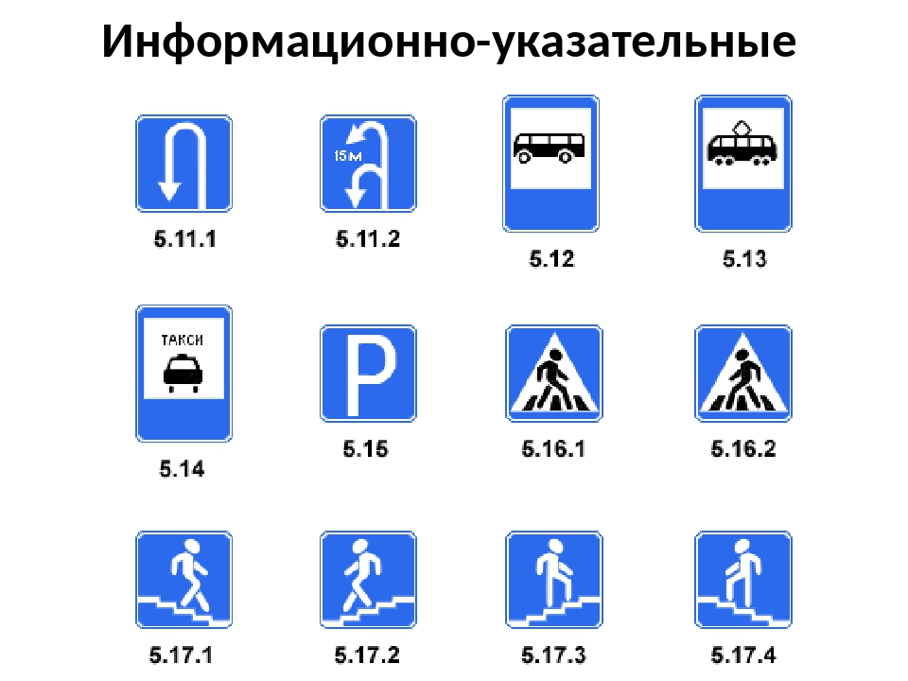
Информационно-указательные знаки-их основной цвет синий, а форма-квадратная или прямоугольная. Эти знаки указывают, где пешеходный переход и место стоянки, направление к нужному населенному пункту и расстояние до него.

Slide 18
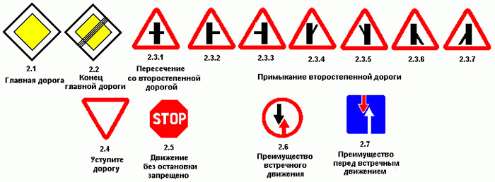
Есть знаки, которые указывают очередность проездов перекрестков, пересечение отдельных проезжих частей, а также узких участков дорог. Их форма-треугольник, круг, квадрат и восьмигранник. Это знаки преоритета.

Slide 19
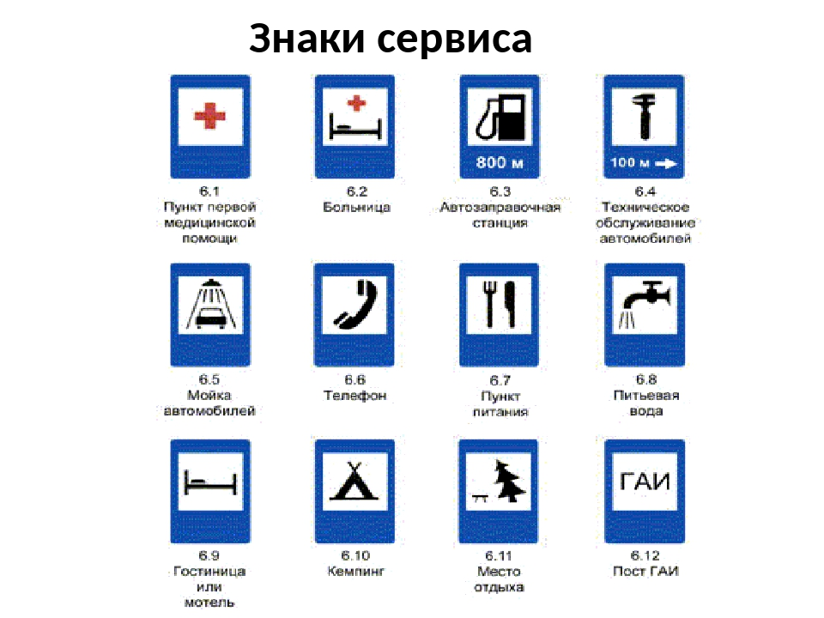
Еще есть знаки сервиса, информирующие о расположении соответствующих объектов.

Slide 20
Повторим дорожные знаки
На следующем слайде представлены знаки.
Я показываю Вам знак. Вы называете, что он означает.

Slide 21


